Slide 1



Thứ… ngày… tháng… năm…
TIẾNG VIỆT
Ôn chữ viết hoa V, X
TẬP VIẾT

Slide 2

KHỞI ĐỘNG

Slide 3
ÔN VIẾT CHỮ HOA
V, X

Slide 4

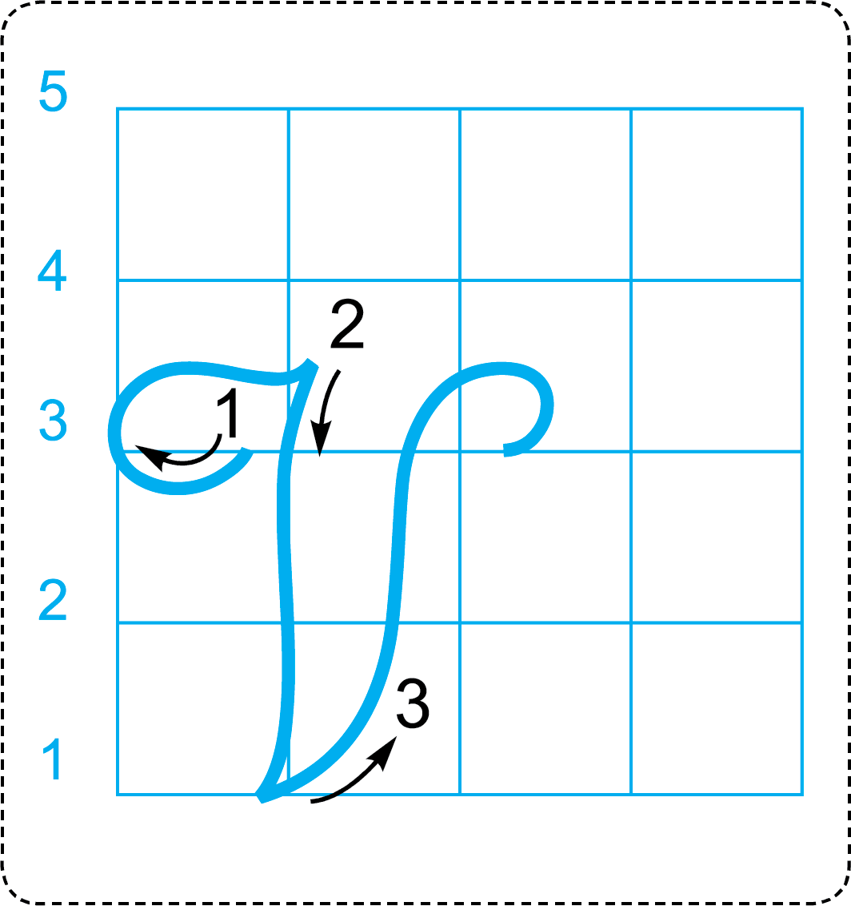
Cùng quan sát
Kết hợp nét cong trái và lượn ngang
Nét thẳng đứng, hơi lượn ở hai đầu nét lượn dọc
2 ô ly
rưỡi
Nét móc xuôi phải, lượn ở phía dưới
2 ô ly rưỡi

Slide 5
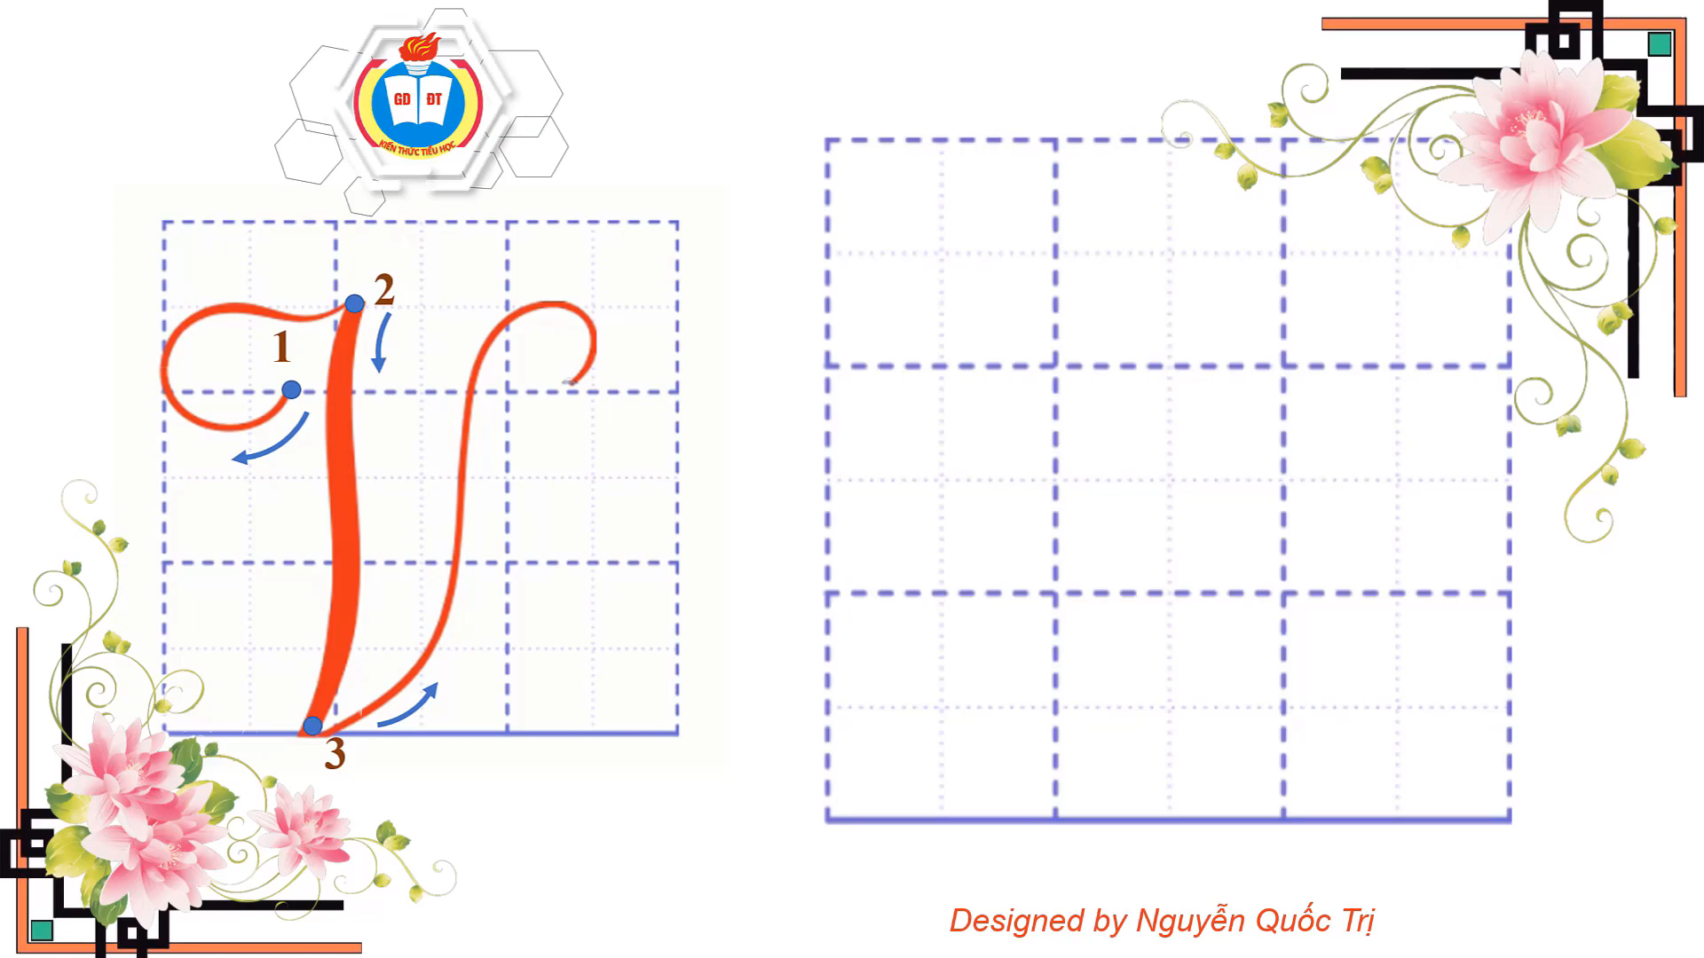

Slide 6
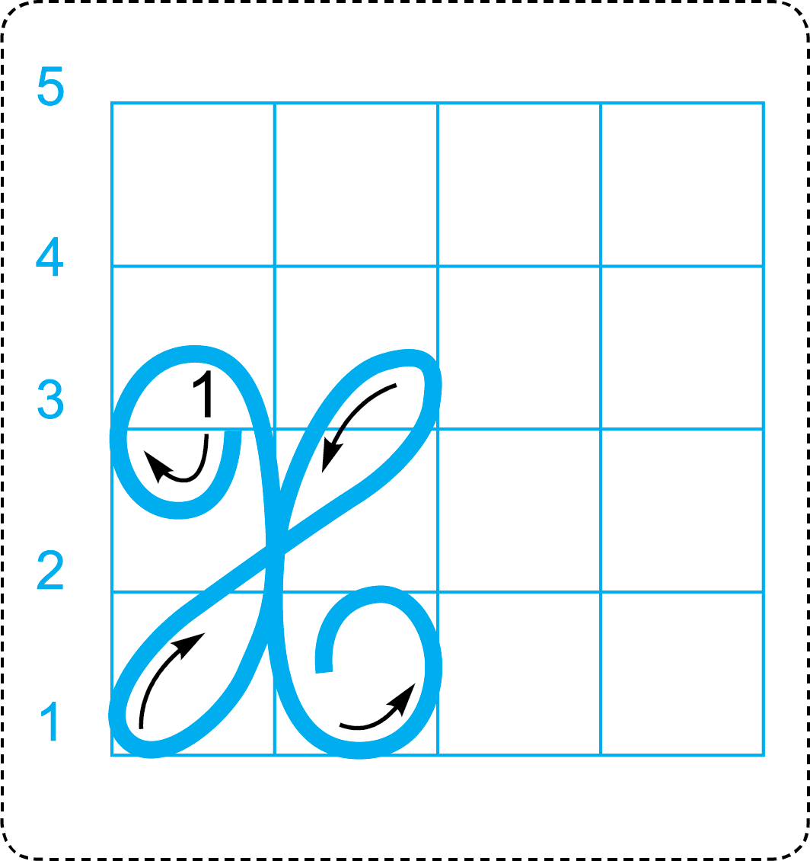
Cùng quan sát
gồm nét cong phải và nét cong trái.
2 ô ly rưỡi
2 ô ly

Slide 7
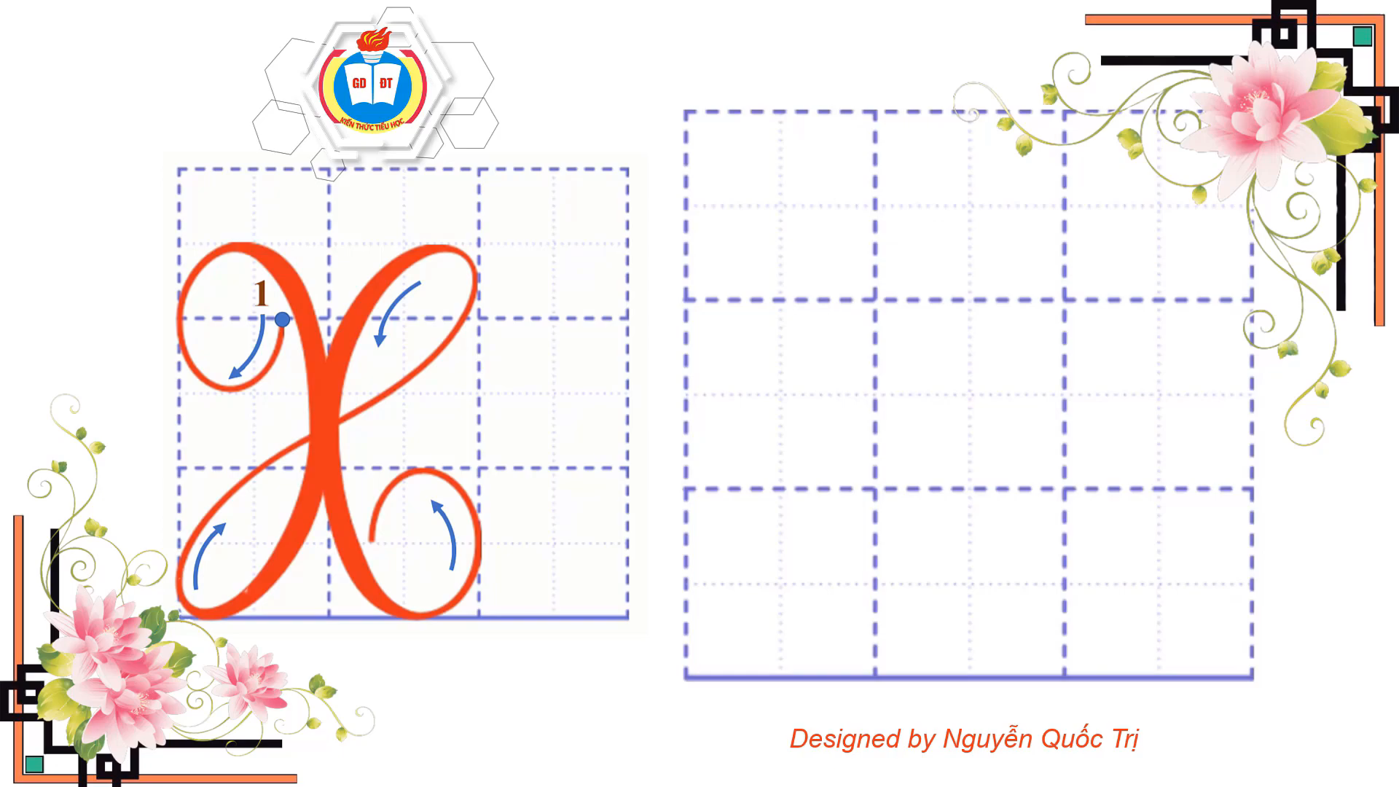

Slide 8
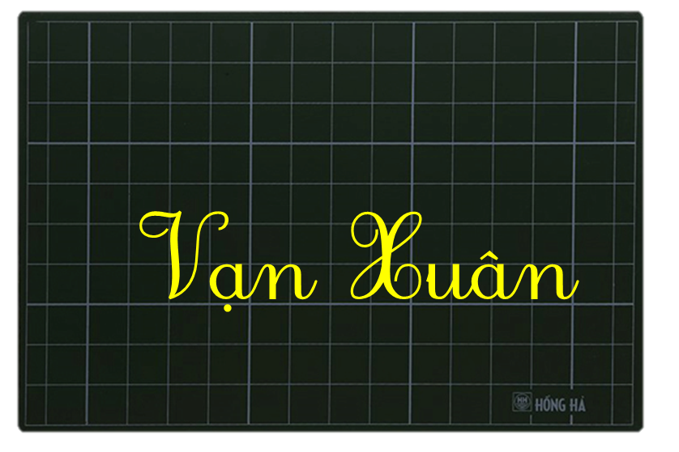
Vạn Xuân là quốc hiệu của Việt Nam trong một thời kỳ độc lập ngắn ngủi dưới thời nhà Tiền Lý và Triệu Việt Vương, sau khi thoát khỏi chính quyền trung ương Trung Hoa.

Slide 10
BɂȰ ǇaἫ Ǉa ẚɂʎ Ζên Ǉất cả,
Có Ȩẁɖ ǻgườΤ΅ ȤỏΤ΅ đá cɺȰḑ κɂʏ cơΨ.
HoΟɂȰḑ TǟɶȰḑ TȆôΪḑ
Gió đưa cành trúc la đà
Tiếng chuông Trấn Vũ, canh gà Thọ Xương.
Câu ca dao tả phong cảnh hữu tình, thơ mộng của miền sông Hương núi Ngự vào một buổi sớm tinh mơ khi gà vừa gáy sáng chuyển canh.

Slide 11
